Slide 1
Использование приёмов технологии развития критического мышления через чтение на уроках литературы

Slide 2
Технология развития критического мышления через чтение и письмо была разработана Международной ассоциацией чтения университета Северной Айовы и колледжей Хобарда и Уильяма Смита. Авторами программы являются Чарльз Темпл, Джинни Стил и Курт Мередит.
Её использование позволяет выработать у учащихся следующие умения:
- работать с потоком информации;
- ясно и корректно выражать свои мысли;
- самостоятельно решать возникающие проблемы;
- работать в группе, выстраивать взаимоотношения в коллективе.

Slide 3
В основу технологии положена базовая дидактическая модель, состоящая из трех этапов (стадий):
I стадия – «Вызов» (пробуждение имеющихся знаний, интереса к получению новой информации);
II стадия – «Осмысление» содержания (получение новой информации);
III стадия — «Рефлексия» (осмысление, рождение нового знания).

Slide 4
№ | Этапы | Характеристика деятельности | Методы и приемы обучения
1. | Вызов | Актуализация имеющихся ранее знаний, пробуждение интереса к теме, определение цели и задач изучения предстоящего учебного материала. Формы работы: Индивидуальная, парная, групповая | «Верные - неверные утверждения»; «Перепутанные логические цепочки»; «Сбор ассоциаций»; «Составление кластера»; «Корзина идей» составление таблицы «Знаю – хочу узнать – узнал»; «Кубик»
2. | Осмысление | Активное получению информации, соотнесение нового с уже известным, систематизация, отслеживание собственного понимания темы урока. Формы работы: Индивидуальная, парная, групповая | «Верные - неверные утверждения»; «Перепутанные логические цепочки»; «Сбор ассоциаций»; «Корзина идей» составление таблицы «Знаю – хочу узнать – узнал»; «Кубик»; Чтение с остановками
3. | Рефлексия | Суммирование и систематизация новой информации, выработка собственного отношения к изучаемому материалу Формы работы: Индивидуальная, парная, групповая | написание эссе, телеграммы, письма; «Круги Вена; «Синквейн» составление таблицы «Знаю – хочу узнать – узнал»; «Кубик»

Slide 5
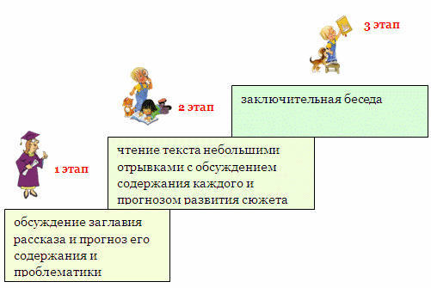
Этапы приёма «Чтение с остановками»

Slide 6

«Листочки» - это ПРОГНОЗ
«Веточки» - это АРГУМЕНТЫ, обоснования прогнозов
Сама ТЕМА - это «ствол дерева»

Slide 7
Н. Сладков
Весенняя баня

Slide 8
Чтение с остановками
Учитель заранее разбивает текст на смысловые отрывки. Важно, чтобы каждый отрывок был логически законченным, при этом давал простор для воображения: "А что же будет дальше?".
Чтение проходит в несколько этапов: чтение — вопросы по тексту — предположения.
Эта цепочка повторяется столько раз, сколько отрывков в тексте.

Slide 9
Таблица «толстых и тонких » вопросов.
Тонкие вопросы | Толстые вопросы
Кто...? Что...? Когда...? Как звать...? Было ли...? | Дайте три объяснения, почему...? Объясните, почему...? Почему, вы думаете что..? В чём различие ...? Предположите, что будет, если ...? Согласны ли вы ...? Верно ли ...?

Slide 10
Третья стадия — стадия «рефлексии» — размышления. На этом этапе ученик формирует личностное отношение к тексту .
Именно здесь происходит активное переосмысление собственных представлений с учётом вновь приобретённых знаний.
написание эссе, телеграммы, письма;
«Круги Вена»
«Синквейн»
составление таблицы «Знаю – хочу узнать – узнал»;

Slide 11
СИНКВЕЙН
В первой строчке тема называется одним словом (обычно существительным)
Вторая строчка – это описание темы в двух словах (двумя прилагательными)
Третья строчка – это описание действия в рамках этой темы тремя словами
Четвертая строчка – отношение к теме, чувства, эмоции (фраза из четырех слов)
Последняя строка – это синоним из одного слова, который повторяет суть темы.

Slide 12

Спасибо за внимание!

